Slide 1

Sensitometría y densitometría
TM Fernanda Gaete Cortés
Centro de imagenología HCUCH.

Slide 2
Sensitometría
Sensitometría se refiere a una medida cuantitativa de la respuesta de la película y la reveladora.
Específicamente el termino responde al estudio de un receptor de imagen (fotosensible) y su respuesta ante la exposición a la luz y el revelado.
Es esencial para poder corroborar el correcto funcionamiento y estabilidad del sistema película -reveladora y químico - reveladora. Para así mantener un control de calidad imagenológico adecuado.

Slide 3
Densitometría
Para poder cuantificar el grado de ennegrecimiento o densidad óptica (DO), se utiliza la densitometría.
Ambos procesos en conjunto forman parte del control de calidad de la exposición de rx y la reveladora.

Slide 4
Materiales
Sensitómetro
Densitómetro
Película radiográfica
Negatoscopio
Termómetro
Hoja de registro ( papel milimetrado o planilla excel para graficar)

Slide 5
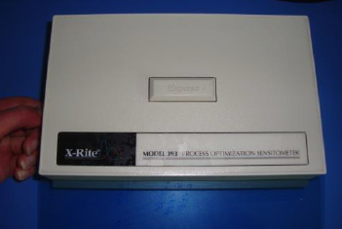
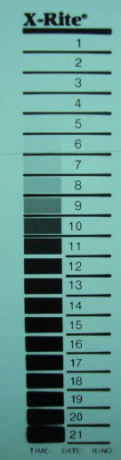
Sensitómetro
Aparato electrónico que consta de una luz, que pasa por una cuña ( diferente espesor ) óptica generalmente construida de aluminio.
Se puede manejar el tipo de luz que expondrá en cuanto a su longitud de onda y la sensibilidad en color que tenga la placa a estudiar.
Una vez expuesta la placa radiográfica se obtiene una tira sensitométrica que muestra diferentes DO según la atenuación de la luz en los distintos pasos de la cuña.
Imágenes corresponden a un sensitómetro y a una tira sensitometrica.

Slide 6
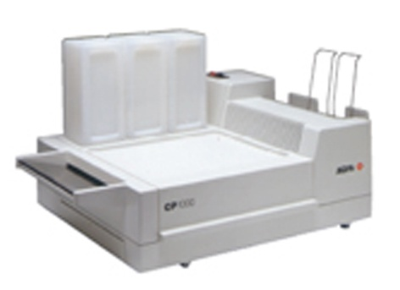
Reveladora
Una vez la placa radiográfica expuesta a la luz, debe procesarse respectando las estrictas recomendaciones del fabricante en cuanto a materiales y tiempos.
Imagen de reveladora automática

Slide 7
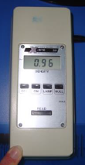
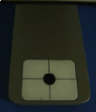
Densitómetro
Dispositivo con el cual se mide la DO en la tira sensitometrica.
cuantifica la cantidad de luz trasmitida que pasa través de cada uno de los pasos del escalón de la tira sensitométrica.
Imagen de densitometro.

Slide 8
Curva Característica o H-D
La forma mas común y sencilla para expresar la respuesta de una película expuesta a rayos x o luz.
También relaciona la información de densidad óptica y exposición.
En su eje X, logaritmo de exposición. (paso que se midió en la tira sensitometrica)
En su eje Y, densidad óptica.

Slide 9
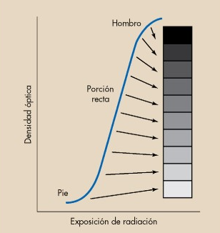
Curva característica o H - D
Hombro
Pie
Porción recta: Rango útil de la película expuesta.
Imagen de curva sensitometrica. extraída de:
Manual de radiología para técnicos, bushong 9na edición

Slide 10
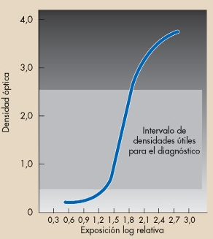
Curva característica
Pasos para construir una curva:
  1. Exponer película radiográfica con un sensitómetro.
  2. Se revela la tira sensitometrica.
  3. Se leen los datos de DO con el densitómetro.
Imagen curva característica, extraída de:
Manual de radiología para técnicos, bushong 9na edición

Slide 11
Exposición
Corresponde al eje X de la curva.
Se refiere a la cantidad de radiación o la luz que llega a la película en un tiempo determinado. Cuya combinación se traduce en la manifestación de una determinada DO.
Hablaremos de exposición en Roentgen.
Las películas son sensibles desde 1 R hasta mas de 1000 R.

Slide 12
Densidad Óptica
De puede manifestar en un valor numérico.
  OD: Log I_{o} / I _{t}
    I_{o} : nivel de luz que llega a la película revelada.
    I_{t}: nivel de luz transmitida a través de la película.
    Función logarítmica que permite expresar números pequeños en amplios rangos.

Slide 13
Densidad Óptica
La película radiográfica tiene valores de DO que varían entre 0 y 4.
Donde 0 es claro y 4 oscuro.
Se utiliza para medir el grado de ennegrecimiento de la película expuesta.
La DO de las películas no expuestas corresponde a la densidad velo base y densidad de niebla.

Slide 14
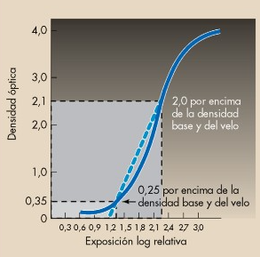
Densidad Óptica
La densidad de base corresponde a la densidad propia de la película, depende se tu tinte ( en la base) para una visualización mas agradable a la viste del observador. Valor aproximado de 0,1. la base nunca transmite el 100% de la luz, por lo tanto también aporta en la DO de la película.
La densidad de niebla se describe como el revelado de granos de plata que no contienen información util. (exposiciones en almacenamiento, contaminación, etc) no debe exceder 0,2
Ambas reducen el contraste y calidad de la imagen, por lo cual deberían mantenerse lo mas bajas posibles.
En términos prácticos la suma de estas densidades corresponde al primer paso. No debería exceder 0,2
Imagen curva característica, extraída de: Manual de radiología para técnicos, bushong 9na edición

Slide 15
Contraste (DD)
Corresponde al grado de variación en los tonos de grises en dos áreas diferentes de la imagen.
Contraste o DD(diferencia de densidad), Corresponde al tramo recto de la curva característica.
Se obtiene como la diferencia entre la DO mínima 0,25 y una DO máxima 2.0 ( rango de densidad útil). A Ambos pasos se le suma el 0,2 que corresponde al velo - base.
Si el valor de DO da fuera de ese margen, la imagen es de poco contraste, pues cae en el hombro o pie de la curva.
DD = valor mas cercano a 2,2 – valor no menor a 0,45

Slide 16
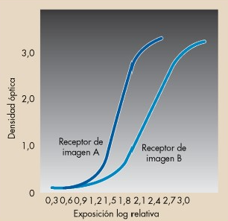
Contraste
El receptor de imagen A tiene mayor pendiente y mayor contraste que el receptor de imagen B de menor pendiente, debido que B tiene mas diferencias de densidad en mas pasos.
Alta diferencia de contraste: Alto contraste
Diferencias de DO pequeñas o imperceptibles: Bajo contraste.
Imagen curva característica, extraída de: Manual de radiología para técnicos, bushong 9na edición

Slide 17
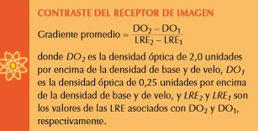
Gradiente
Es una medición del contraste
  Se calcula como gradiente promedio. Una línea dibujada entre dos puntos de la curva característica situados en los valore de DO de 0,25 y 2.0 por encima del velo base y de niebla.
En términos prácticos se calcula buscando en la tira sensitométrica el paso que tiene una densidad mas cercana al 2.2 y el que tiene la mas cercana a 0,45 DO.
Imagen formula gradiente promedio extraída de: Manual de radiología para técnicos, bushong 9na edición

Slide 18

Velocidad
La capacidad de un receptor de imagen de responder a exposiciones de rayos X. por lo tanto es una medida de sensibilidad.
La curva característica también nos entrega información en cuanto a su sensibilidad.
Es reciproca de la exposición necesaria para producir una DO de 1,0 por encima del velo base mas velo niebla. Por lo tanto buscamos la sensibilidad en el punto mas cercano a 1,2.
Se mide en Roentgens recíprocos (1/R)
Imagen formula velocidad, extraída de: Manual de radiología para técnicos, bushong 9na edición

Slide 19
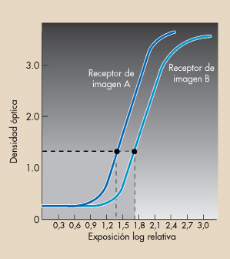
Velocidad
La velocidad de un receptor de imagen, se puede comparar en un mismo punto de DO para diferentes receptores.
Se busca el paso en que el receptor alcance 1,2 de DO.
Por lo tanto el receptor de imagen A, es mas rápido que el receptor de imagen B, pues alcanza el valor 1,2 de DO en menos pasos.
Imagen curva característica, extraída de: Manual de radiología para técnicos, bushong 9na edición

Slide 20
Velocidad
De la velocidad se puede concluir:
  Si A, es el doble mas rápido que B, se entiende que A necesita la mitad de Rx (mAs) que B para producir una imagen con la misma DO.
  Lo que no implica que sea de mejor calidad, pues al tener menos Rx, podría ser una imagen ruidosa.
  Los números utilizados para expresar velocidad son relativos. Sobre 100 es una película rápida y de alto contraste.

Slide 21
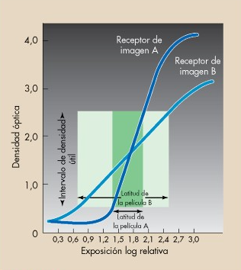
Latitud
La latitud se refiere al rango de exposiciones a lo largo del cual el receptor de imagen responde con DO que están dentro del rango útil del diagnóstico.
Puede entenderse como el margen de error de los factores técnicos.
Por ejemplo si la latitud es mayor, quiere decir que hay un margen mayor de mAs que pueden variar para obtener de todas formas una imagen diagnóstica
Imagen curva característica, extraída de: Manual de radiología para técnicos, bushong 9na edición

Slide 22
Latitud
El receptor de imagen B responde a un numero de exposiciones mucho mas ancho que A.
La Latitud es inversamente proporcional al contraste.
El receptor de imagen con mayor latitud produce imágenes con mas tonos de grises y los de latitud estrecha tienen una escala de grises mas corta.
Imagen curva característica, extraída de: Manual de radiología para técnicos, bushong 9na edición

Slide 23
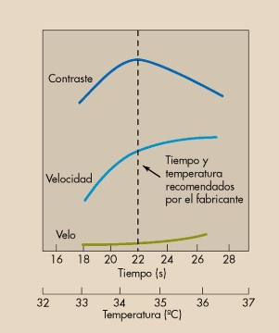
Tiempo de revelado
Temperatura de revelado.
La velocidad y la niebla aumentan con tiempos de revelado mas largos.
El tiempo de revelado del fabricante es el indicado para obtener la mejor calidad de imagen en cuanto a contraste y niebla.
El nivel de niebla aumenta a la medida que aumenta la t° de revelado.
El aumento de la t° influye de igual forma que el tiempo de revelado. Por lo tanto la modificación de uno de estos parámetros podría compensarse con el otro.
Se indica seguir las recomendaciones del fabricante.
Imagen curva característica, extraída de: Manual de radiología para técnicos, bushong 9na edición

Slide 24
Resumen
1. película.
2 Sensitometría.
3. Revelado ( control de temperatura).
4. Densitometría.
5. Curva característica.
6. dejar registro para control de calidad.
FIN
Referencias:
Manual de radiología para técnicos. Steweart C. Bushong. 8va y 9na edición
Manual de control de calidad en mamografía, IAEA TECDOC revisión 2006
Protocolo español de control de calidad en radiodiagnostico. Revision 2011

